Slide 1



AGENDA
PRO

Slide 2



02/10
APLICATIVO DE AGENDAMENTO
VIA E-MAIL
Agenda pro

Slide 3

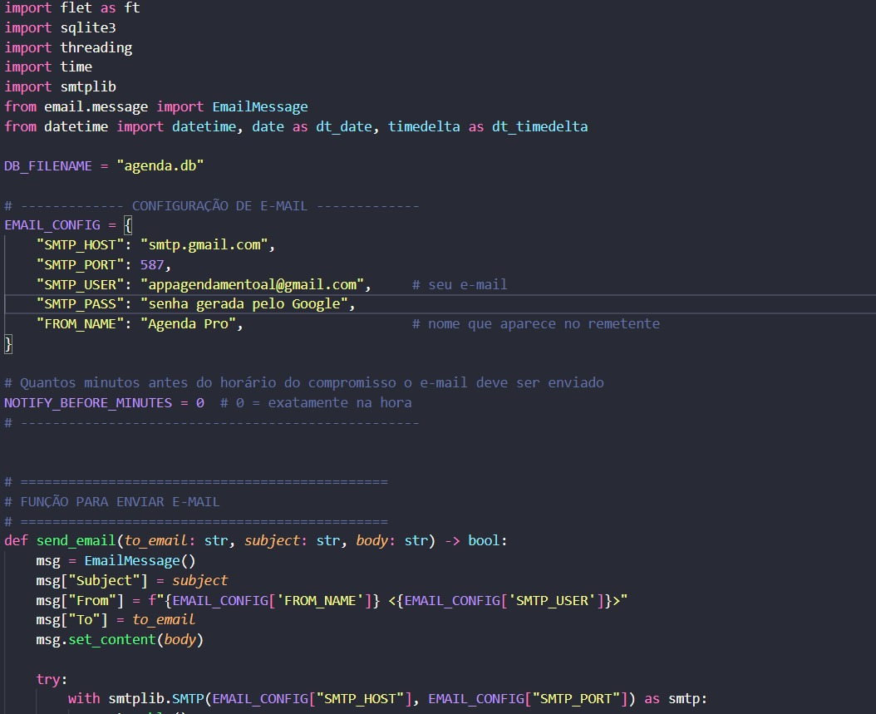
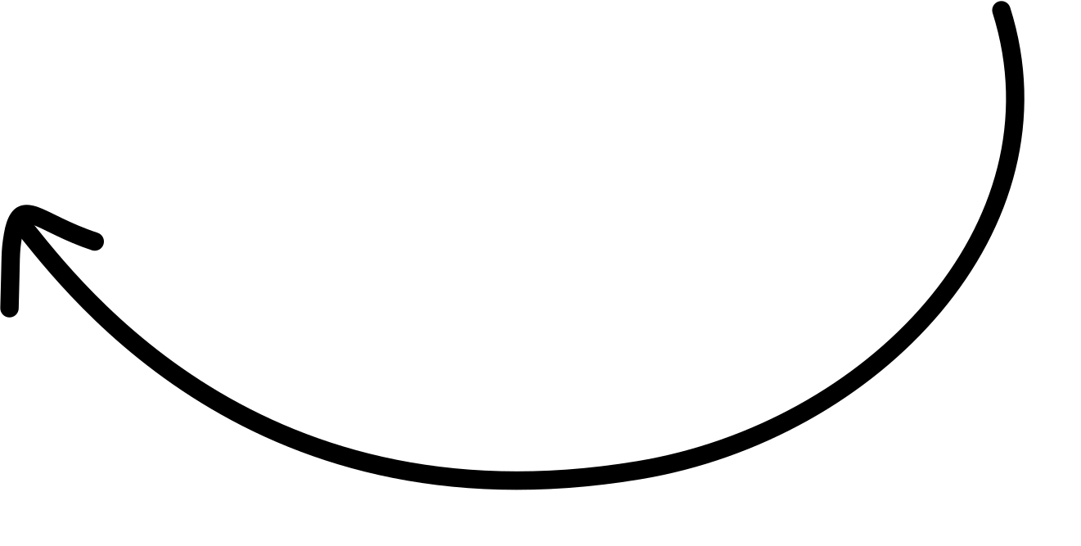
03/10
codigo
código feito com linguagem python e usado a biblioteca flet
AMOSTRA DO CÓDIGO

Slide 4

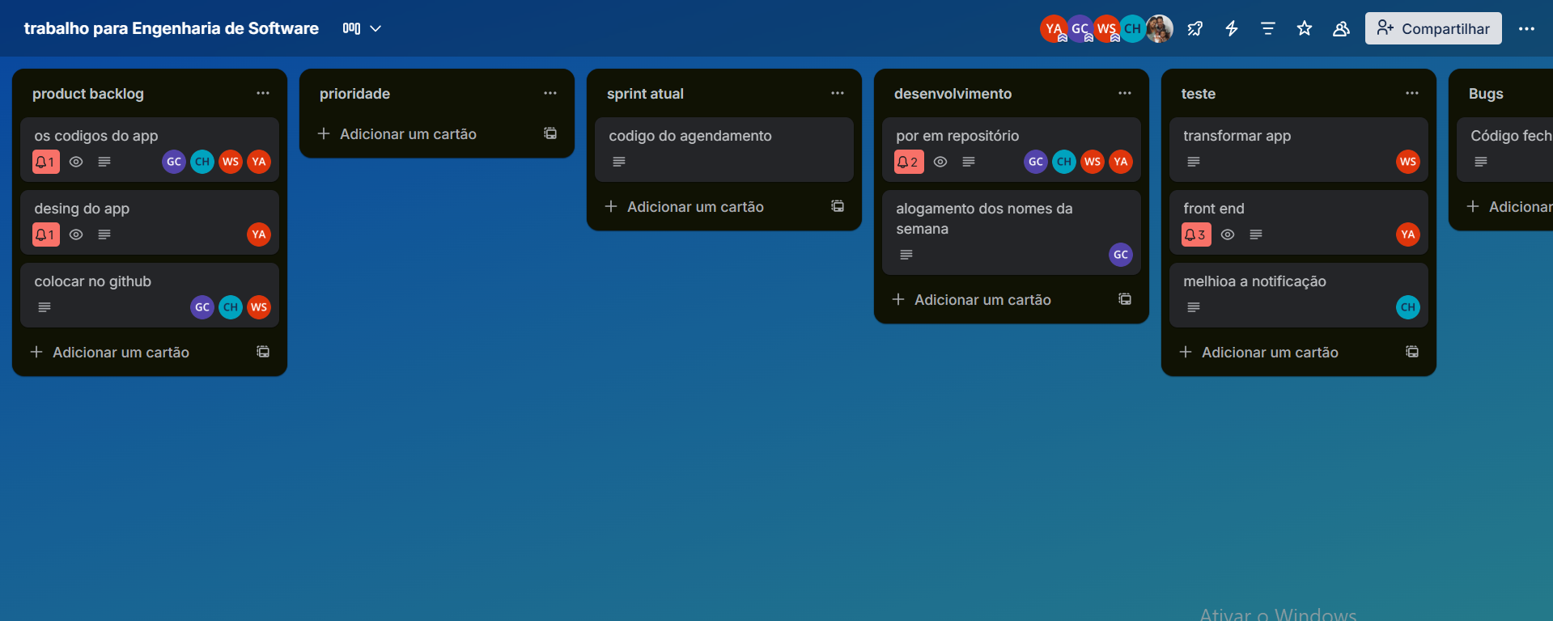
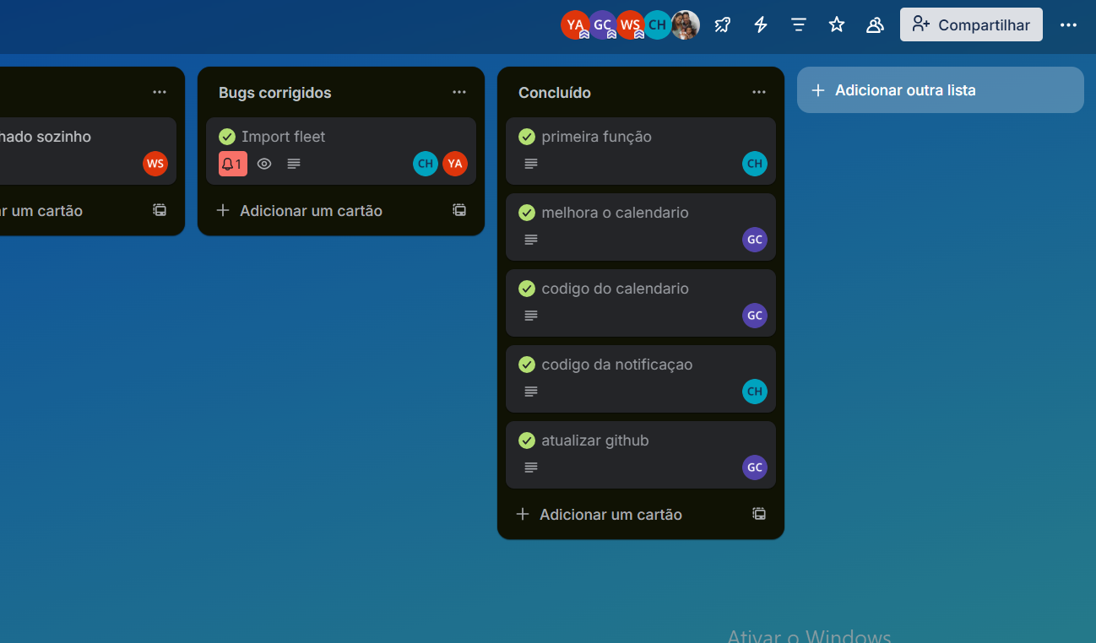
trello
04/10
novas informaçoes
https://trello.com/b/7hFNLd6m/trabalho-para-engenharia-de-software

Slide 5



05/10
Github
OS PARTICIPANTES SUAS FUNÇÕES SÃO:
Gustavo Lucena com código da agenda e a função de scrum master,
Wanderson Santos com a transformação em app e a função de product owner,
Caio Emílio com código de notificação,
Yan Abílio com front end,
Lucas Alburquerque no codigo de agendamento.
https://github.com/iastoan/Projeto-do-aplicativo-de-agenda/blob/main/README.md

Slide 6
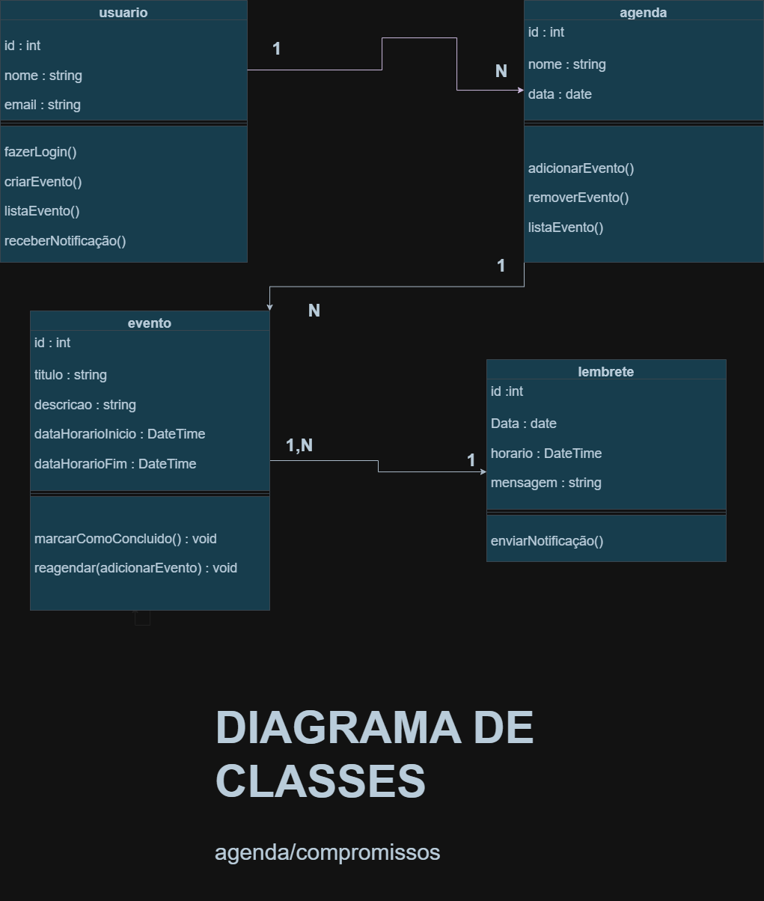

diagramas
06/10

Slide 7
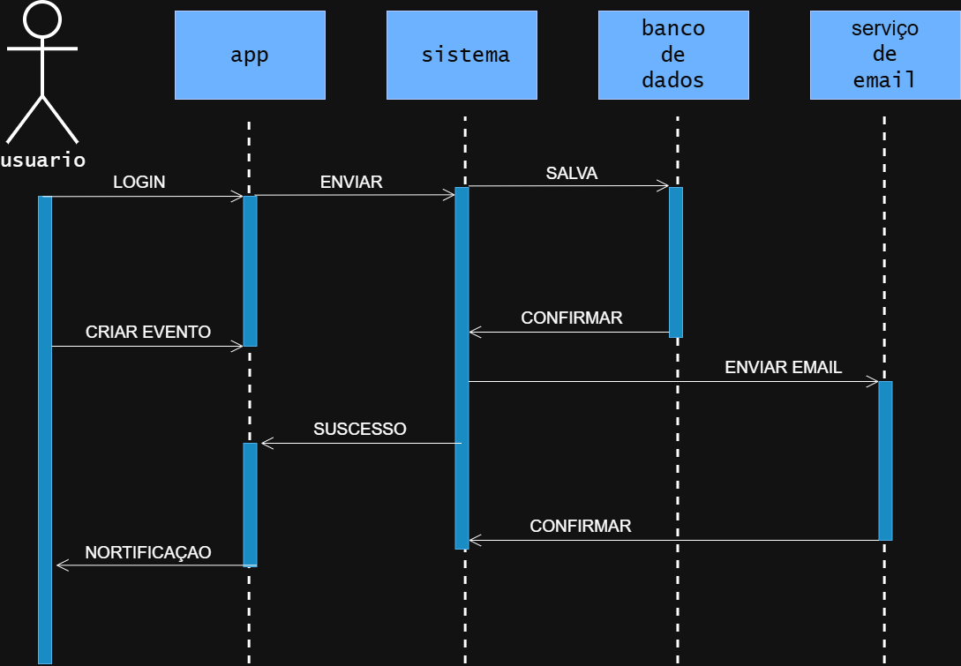
diagramas
07/10

Slide 8
retrospectiva
08/10
Gustavo Cortez:
minhas tarefas nesse splint foi a modificação da língua inglês para a portuguesa com minha maior dificuldade foi entender o local e como ele funciona.
Wanderson:
Santos nessa Sprint 3 eu e o Yan mesclamos os códigos, a interface dele com o recebimento de E-mails pela biblioteca SMTP.
Yan Abílio:
melhorar a interface do app e a minha dificuldade foi tentar executar o app com as novas cores por causa do flet. Caio Emilio:
melhorar o código em enviar os e-mails

Slide 9

requisitos
09/10
Gustavo Cortez
Wanderson Santos
Yan Abílio
Caio Emilio
meu requisito foi nesse sprint foi a modificação da língua ingles para o portugues com essa parte sendo feita com a minha pendência sendo o alongamento dos nomes dos dias da semana com eu não conseguido terminar.
nosso objetivo era implementar o SMS, mas o serviço requer fundos, e outra implementação que estamos planejando é a repetição de eventos (como minuto a minuto e de hora em hora).
meus requisitos: não falta nada pra mim eu ia decorar mais o app na minha parte do sprint 3 eu atualizei os diagramas.
Meu requisitos: pra mim foi apresentar e cuidar de alguns códigos.

Slide 10
10/10
obrigado pela atenção

